Slide 1


毕业论文如何编写
主持人: 张伟（ZaCk）

Slide 2
content
1.论文组成部分 3.论文的要求
2.组成部分的细节 4.总结

Slide 3
论文组成部分
论文应该是由
封面
摘要
目录
每一章内容
参考文献
致谢
组成

Slide 4
组成部分的细节
封面
应该是按照每个学校的要求去填写学生的信息即可(千万别写错了)
论文题目
例如:基于物联网的智能密码锁的设计
年级专业
例如:XX级XXXXX专业
姓名
学号
指导老师
就写你在学校里给你分配毕设的导师即可
等

Slide 5
组成部分的细节
2. 摘要
摘要内容
介绍本系统主要是针对什么生态圈的研究
介绍生态圈原有的问题以及你的设计出现后会对哪些问题有所改变
简述本设计主要工作流程
简述本设计使用的技术
主要突出对比的写作手法
悠着点，摘要属于简单叙述毕业设计，不要大篇幅的描述否则后边没啥可写的了
关键词
从摘要中提取出本论文设计到的关键词
例如:智慧家庭，物联网云服务器，智慧密码锁，采集
有些学校需要英文版摘要，视情况而定

Slide 6
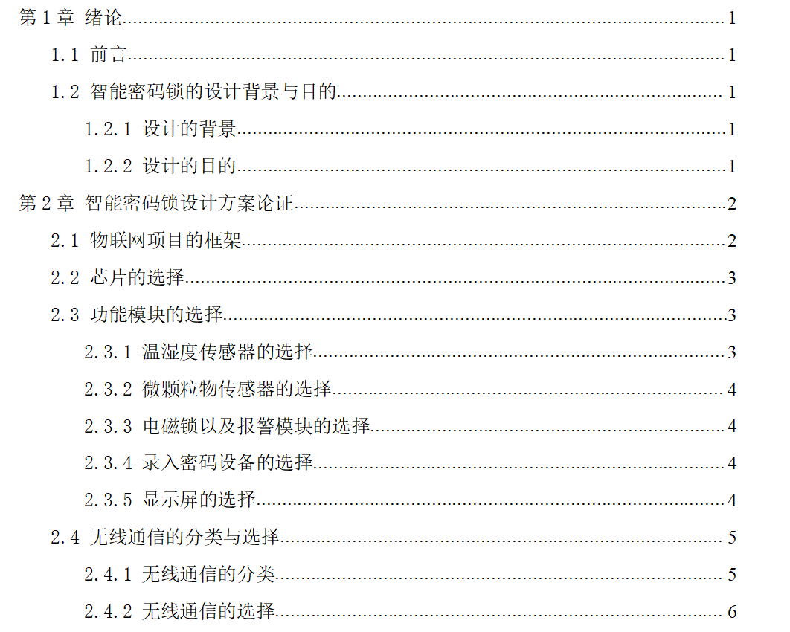
组成部分的细节
3. 目录
目录要放到最后交初稿的是够再去好好整理，巧妙使用Word文档的功能

Slide 7
组成部分的细节
4. 每一章的内容
首先构思好你的毕业论文需要几章搞定
别忘了第一章的绪论和最后一章的结论
例如可以包含这些
绪论
设计方案的论述
系统功能模块的介绍
系统软件的设计
结论

Slide 8
组成部分的细节
4. 每一章的内容
绪论可以分为:前言->设计的背景->设计的目的
前言
前言部分可以介绍一下物联网的由来
比如说世界信息产业发展的几次浪潮分别带来了哪些改变
设计的背景
可以介绍一下物联网中包含了哪些生态圈
详细介绍你选的生态圈
设计的目的
可以把你的设计目的尽情的、不遗余力的表述出来

Slide 9
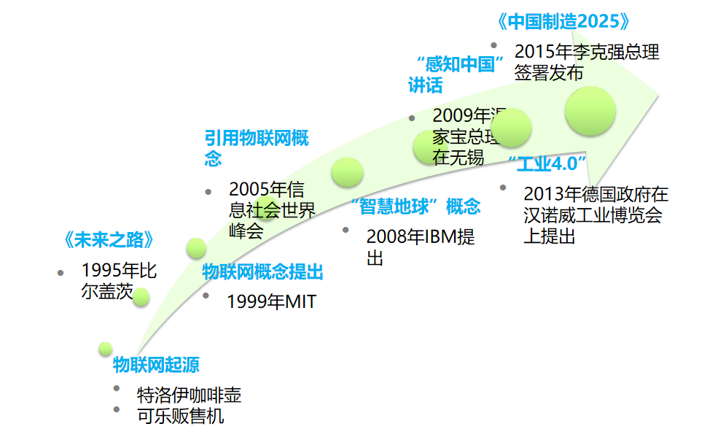
组成部分的细节
4. 每一章的内容
设计方案的论述可以分为:物联网项目框架->芯片的选择->功能模块的选择
以及无线通讯模块的选择
物联网项目框架
这个部分可以先介绍物联网的发展历史
可以总结到物联网的4层架构
着重的阐述每一层架构工作内容
芯片的选择
可以从三个角度来阐述自己要选择的芯片
从SOC和MCU
从MCU中的性价比
从通用性方面

Slide 10
组成部分的细节
4. 每一章的内容
功能模块的选择
主要是介绍你的毕业设计中对于环境数据的采集以及外接模块的选择
可以从本设计需要什么功能的角度去展开功能模块的选择
可以从智能设备将来所在工作环境角度去描写
比如制作家用环境，温湿度范围大概在30%-70%湿度以及
15℃-30℃之间(可以从网上搜索)从这个角度可以选择DHT11
可以从接口的角度描述
可以从可靠程度上描述

Slide 11
组成部分的细节
4. 每一章的内容
无线通讯模块的选择
这个部分可以分为两部分去介绍1.无线通信的分类和2.无线通信的选择
无线通信的分类可以分为<短距无线通信><蜂窝移动网络技术>和
<低功耗广域网络>
每一种都可以展开简述
短距无线通信:wifi、蓝牙、ZigBee、Z-Wave、......
蜂窝移动网络技术:2G、3G、4G、5G
低功耗广域网络:LoRa、NB-IoT、eMTC、eLTE-IoT、......
在介绍是都可以通过:频段、传输速度、传输距离、典型应用......来介绍

Slide 12
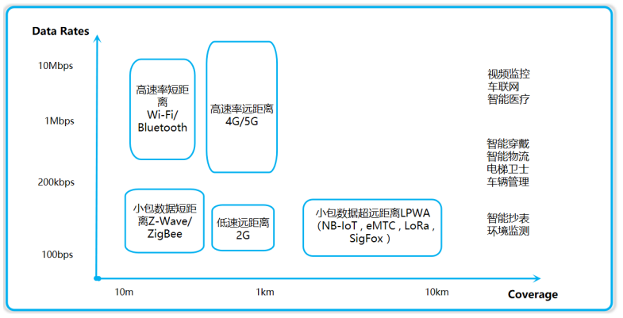
组成部分的细节
4. 每一章的内容
无线通讯模块的选择
这个部分可以分为两部分去介绍1.无线通信的分类和2.无线通信的选择
无线通信的选择可以把之前介绍的所有无线通信技术从一下几点解析
频段是否在我们国家适用
速度是否快
是否容易绕过障碍物
功耗需求是否大
是否可以连接物联网云服务器

Slide 13
组成部分的细节
4. 每一章的内容
系统功能模块的介绍可以分为:芯片的介绍->功能模块的介绍->WiFi模块的介绍
芯片的介绍
这个部分可以和课上一样从表象到里象介绍
功能模块的介绍
可以从功能模块的官方手册中找答案
官方手册介绍的特性
官方手册介绍的读写时序
在我们的开发板上的原理图
WiFi模块的介绍
可以从WiFi的官方手册中找答案
官方手册介绍的模式
官方手册介绍的接口
在我们的开发板上的原理图

Slide 14
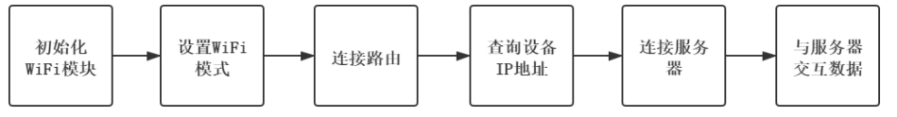
组成部分的细节
4. 每一章的内容
系统软件的设计可以分为:功能模块驱动设计->无线模块驱动设计
功能模块驱动设计
这个部分可以把每个功能模块的驱动设计按照小节表述
可以加入驱动流程图
可以加入代码
无线模块驱动设计
和上述内容类似

Slide 15
组成部分的细节
4. 每一章的内容
结论可以分为:本设计实现了哪些功能->设计的欠缺
本设计实现了哪些功能
这个部分可以把自己所完成的所用功能表述
设计的欠缺
这个部分可以说是有哪些功能没有实现
可以说是自己毕业设计的下一个版本需要
加入的功能

Slide 16
组成部分的细节
5. 参考文献
其实就是你的毕业论文借鉴了哪些技术文档
建议可以把之前大学里学过的课本按要求格式誊下来
不一定必须写数据手册

Slide 17
组成部分的细节
6. 致谢
主要是把你的指导老师好好的致谢一下
也可以把之前的导员以及任课老师好好感谢一下
字数不宜过多 150字左右 即可

